Slide 1

스토리보드
프로젝트 명 | 반려동물 쇼핑몰 & 호텔 웹사이트 구축
프로젝트 기간 | 2020. 03. 01. – 2020. 04. 19.
작성자 | 작성일 | 비고

Slide 2
공통사항

Slide 3
화면명 | GNB | 화면ID | SB-COMM-001
메뉴명 | GNB | 디렉토리 | src/main/webapp/WEB-INF/views
화면설명 | Global Navigation Bar | 액터 | 모든 사용자
로그인 전
화면설명
Global Navigation Bar
기능요건
-
주요흐름
-
로그인
회원가입
로고
주문하기
예약하기
호텔소개
이벤트
공지사항
로그인 후 – 일반 사용자
마이페이지
장바구니
로그아웃
로고
주문하기
예약하기
호텔소개
이벤트
공지사항
로그인 후 – 관리자
마이페이지
로그아웃
로고
쇼핑 관리
호텔 관리
주문 관리
회원 관리
공지사항
관리
이벤트 관리
테이블 명
-

Slide 4
화면명 | Footer | 화면ID | SB-COMM-002
메뉴명 | Footer | 디렉토리 | src/main/webapp/WEB-INF/views
화면설명 | Footer | 액터 | 모든 사용자
Contents
화면설명
Footer
기능요건
-
주요흐름
-
상호:COMPANION | 대표 : 최길동 | 개인정보보호관리책임자 : 최길동 | 전화 : 02-0000-0000 | 이메일 : companion@companion.com
주소 : 서울특별시 서초구 강남대로 459 (서초동, 백암빌딩) 3층 | 사업자등록번호 : 000-00-00000 | 통신판매 : 2020-서울강남-0000 호스팅제공자 : ㈜Companion
[홈페이지 이용약관] [개인정보취급방침]
Copyright ⓒ 2020 COMPANION All rights reserved.
테이블 명
-

Slide 5
회원가입/로그인

Slide 6

화면명 | 로그인 | 화면ID | SB-MB-001
메뉴명 | 로그인 | 디렉토리 | src/main/webapp/WEB-INF/views/login
화면설명 | 로그인 화면 | 액터 | 일반 사용자, 관리자
화면설명
일반 사용자와 관리자가 사용하는 로그인 화면입니다.
기능요건
아이디, 비밀번호 찾기 클릭 시 아이디, 비밀번호 찾기 페이지로 이동 1) 로그인 성공 시 메인 페이지로 이동 2) 로그인 실패 시 alert창 팝업(SB-MB-002) 회원가입 클릭 시 회원가입 페이지로 이동 카카오 로그인 클릭 시 카카오 로그인 페이지 팝업
주요흐름
아이디를 입력한다. 비밀번호를 입력한다. 로그인 버튼을 누른다.
LOGIN
1
아이디(8자 이상,영어,숫자)
2
비밀번호(10자 이상,숫자,영문,특수문자)
1
아이디찾기 비밀번호 찾기
2
3
3
로그인
회원가입
4
테이블 명
-
Notes:
https://developers.kakao.com/buttons

Slide 7
화면명 | 로그인 실패 | 화면ID | SB-MB-002
메뉴명 | 로그인 | 디렉토리 | src/main/webapp/WEB-INF/views/login
화면설명 | 로그인 실패 화면 | 액터 | 일반 사용자, 관리자
화면설명
아이디 또는 비밀번호가 틀릴경우 안내 문구가 표출된다.
기능요건
확인 버튼 클릭 시 로그인 페이지로 이동
주요흐름
확인 버튼을 누른다.
Companion.com 내용:
LOGIN
가입된 회원 아이디가 아니거나 아이디가 잘못되었거나 비밀번호가 틀립니다. 비밀번호는 대소문자를 구분합니다.
정보를 다시 확인 후 로그인 바랍니다.
1
1
확인
아이디
비밀번호(8~16자,숫자,영문,특수문자)
아이디찾기 비밀번호 찾기
로그인
회원가입
테이블 명
-
Notes:
https://developers.kakao.com/buttons

Slide 8
화면명 | 로그인 | 화면ID | SB-MB-001
메뉴명 | 로그인 | 디렉토리 | src/main/webapp/WEB-INF/views/login
화면설명 | 로그인 화면 | 액터 | 일반 사용자, 관리자
입출력 항목 *속성 I:Input, O:Output, R:ReadOnly, E:Editable, H:Hidden
항목명 | 컨트롤명 | 타입 및 길이 | 속성 | Validation Check
ID | Userid | VARCHAR2(40) | I / E | 필수항목, 최소 6자 이상
PASSWORD | password | VARCHAR2(40) | I / E / H | 필수항목, 첫 문자 대문자, 특수문자 포함, 10자리 이상
이벤트 호출 항목
항목명 | 컨트롤 명
로그인 | loginProcess()
아이디찾기 | findId()
비밀번호찾기 | findPass()
회원가입 | registerSign()

Slide 9
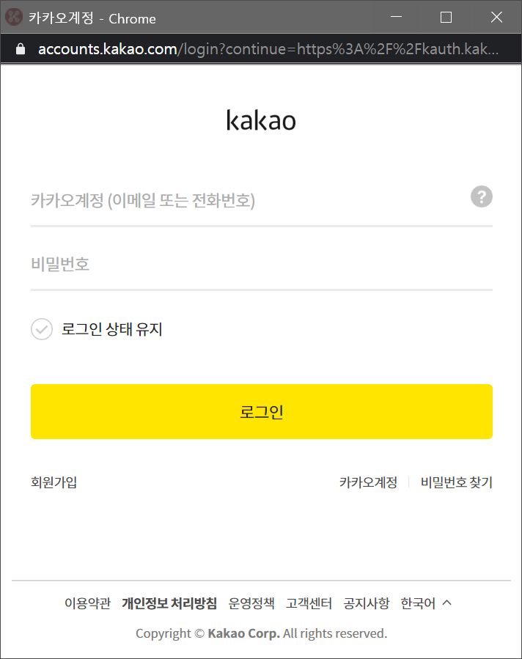
화면명 | 카카오 로그인 | 화면ID | SB-MB-003
메뉴명 | 로그인 | 디렉토리 | src/main/webapp/WEB-INF/views/login
화면설명 | 카카오 로그인 화면 | 액터 | 일반 사용자, 관리자
화면설명
일반 사용자가 사용하는 카카오 로그인 화면입니다.
기능요건
로그인 상태 유지 클릭 시 로그인 상태 유지 1) 로그인 성공(회원일 경우) 시 메인 페이지로 이동 2) 로그인 성공(회원이 아닐 경우) 시 개인정보 동의 페이지로 이동 3) 로그인 실패 시 안내 문구 표출 회원가입 클릭 시 회원가입 페이지로 이동 카카오계정 클릭 시 카카오계정 회원가입으로 이동 비밀번호 찾기 클릭 시 카카오계정 비밀번호 찾기로 이동
주요흐름
아이디를 입력한다. 비밀번호를 입력한다. 로그인 버튼을 누른다.
LOGIN
1
아이디
2
비밀번호(8~16자,숫자,영문)
1
아이디찾기 비밀번호 찾기
2
3
로그인
회원가입
3
4
5
테이블 명
-
Notes:
https://developers.kakao.com/buttons

Slide 10
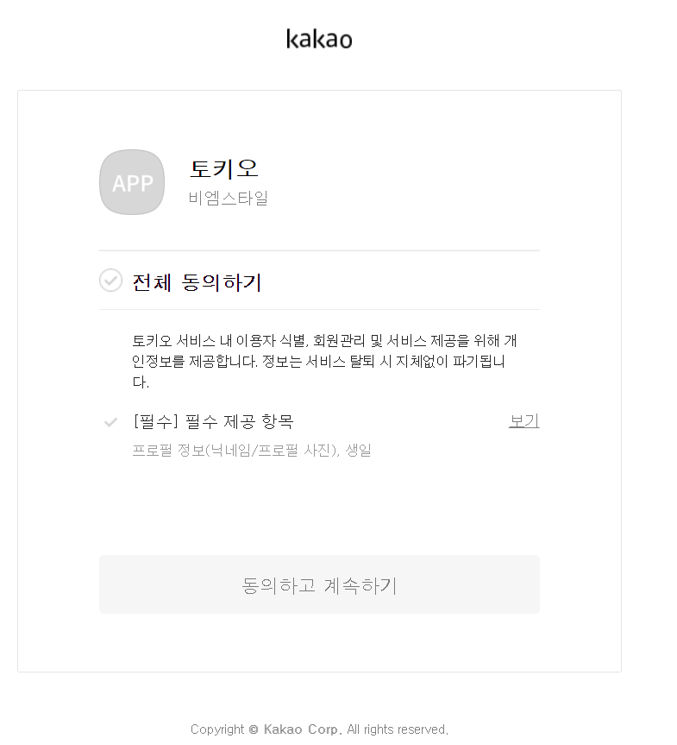
화면명 | 카카오 로그인 | 화면ID | SB-MB-003
메뉴명 | 로그인 | 디렉토리 | src/main/webapp/WEB-INF/views/login
화면설명 | 카카오 로그인 화면 | 액터 | 일반 사용자, 관리자
화면설명
일반 사용자가 사용하는 카카오 로그인 화면입니다.
기능요건
전체 동의하기 클릭 시 아래의 항목들 전체 체크 항목 따로 체크 시 체크 개인정보 제공 동의서 페이지로 이동 동의하고 계속하기 클릭 시 회원가입 페이지로 이동
주요흐름
전체 동의하기를 누른다. 동의하고 계속하기를 누른다.
LOGIN
아이디
Companion
반려동물 샵&호텔
비밀번호(8~16자,숫자,영문)
1
1
아이디찾기 비밀번호 찾기
2
3
로그인
회원가입
4
2
테이블 명
-
Notes:
https://developers.kakao.com/buttons

Slide 11
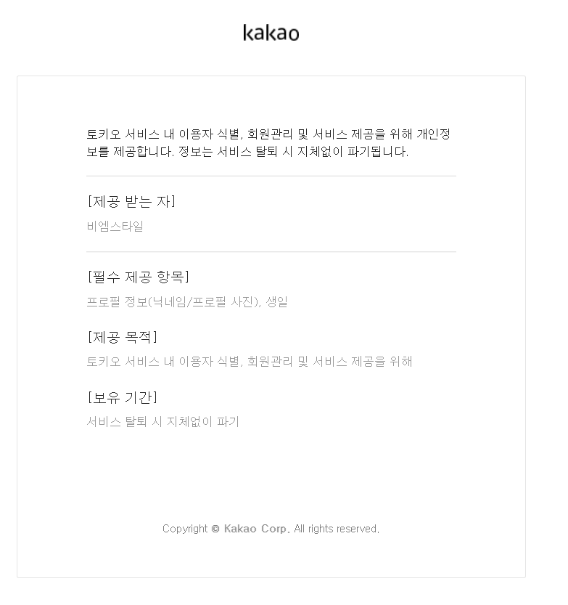
화면명 | 카카오 로그인 | 화면ID | SB-MB-003
메뉴명 | 로그인 | 디렉토리 | src/main/webapp/WEB-INF/views/login
화면설명 | 카카오 로그인 화면 | 액터 | 일반 사용자, 관리자
화면설명
일반 사용자가 사용하는 카카오 로그인 화면입니다.
기능요건
-
주요흐름
-
LOGIN
아이디
비밀번호(8~16자,숫자,영문)
아이디찾기 비밀번호 찾기
로그인
회원가입
테이블 명
-
Notes:
https://developers.kakao.com/buttons

Slide 12
화면명 | 카카오 로그인 | 화면ID | SB-MB-003
메뉴명 | 로그인 | 디렉토리 | src/main/webapp/WEB-INF/views/login
화면설명 | 카카오 로그인 화면 | 액터 | 일반 사용자, 관리자
회원가입
화면설명
일반 사용자가 사용하는 카카오 로그인 화면입니다.
기능요건
공백 혹은 글자 수 제한이 넘을 경우 에러 메시지 출력. - 또는 공백 입력시 에러 메시지 출력. .이메일 형식에 @ 와 .이 없는 경우 에러 메시지 출력.
주요흐름
우편번호 또는 검색하기 버튼을 클릭하여 팝업창에서 주소를 검색한다.
* 필수항목
이름* 공백 없이 실명만 입력해주세요.
1
(공백 없이 실명 입력)
핸드폰번호* 숫자만 입력해주세요.
2
(‘-’없이 입력)
2
이메일* 이메일 형식이 올바르지 않습니다.
3
(이메일 형식에 맞춰 입력)
아이디찾기 비밀번호 찾기
우편번호*
2
3
1
검색하기
로그인
회원가입
3
4
5
주소* 상세주소를 입력해주세요.
(상세주소 입력)
테이블 명
-
Notes:
https://developers.kakao.com/buttons

Slide 13
화면명 | 카카오 로그인 | 화면ID | SB-MB-003
메뉴명 | 로그인 | 디렉토리 | src/main/webapp/WEB-INF/views/login
화면설명 | 카카오 로그인 화면 | 액터 | 일반 사용자, 관리자
회원가입
화면설명
일반 사용자가 사용하는 카카오 로그인 화면입니다.
기능요건
공백 혹은 글자 수 제한이 넘을 경우 에러 메시지 출력. - 또는 공백 입력시 에러 메시지 출력. .이메일 형식에 @ 와 .이 없는 경우 에러 메시지 출력.
주요흐름
화살표를 통해 드롭박스 시/ 군 해당 지역 선택한다. 배송 받을 정확한 주소는 기입자가 입력하도록 한다.
* 필수항목
우편주소 선택 후 상세주소를 입력해주세요.
이름* 공백 없이 실명만 입력해주세요.
1
(공백 없이 실명 입력)
1
시/ 군 구
동/면/읍
핸드폰번호* 숫자만 입력해주세요.
2
우편번호 / 강북 비트
우편번호 / 강남 비트
우편번호 / 강서 비트
우편번호 / 비트 비트
(‘-’없이 입력)
1
2
이메일* 이메일 형식이 올바르지 않습니다.
3
(이메일 형식에 맞춰 입력)
아이디찾기 비밀번호 찾기
배송받을 정확한 주소를 입력해주세요.
2
3
우편번호*
2
검색하기
로그인
회원가입
(상세주소 입력)
확인
3
4
5
주소* 상세주소를 입력해주세요.
(상세주소 입력)
테이블 명
-
Notes:
https://developers.kakao.com/buttons

Slide 14
화면명 | 카카오 로그인 | 화면ID | SB-MB-003
메뉴명 | 로그인 | 디렉토리 | src/main/webapp/WEB-INF/views/login
화면설명 | 카카오 로그인 화면 | 액터 | 일반 사용자, 관리자
회원가입(계속)
화면설명
일반 사용자가 사용하는 카카오 로그인 화면입니다.
기능요건
필수 체크 박스에 체크되어있지 않다면 에러 메시지 출력.
주요흐름
동의하고 가입하기 버튼을 누른다. 가입 후 로그인 페이지로 이동한다.
1
개인정보 수집 및 이용에 동의합니다.(필수)
1
이용약관에 동의합니다.(필수)
2
개인정보 제3자 제공에 동의합니다.(선택)
1
개인정보 처리 위탁에 동의합니다.(선택)
만 14세 이상입니다.(필수)
2
3
2
3
4
5
동의하고 가입하기
테이블 명
-
Notes:
https://developers.kakao.com/buttons

Slide 15
화면명 | 카카오 로그인 | 화면ID | SB-MB-003
메뉴명 | 로그인 | 디렉토리 | src/main/webapp/WEB-INF/views/login
화면설명 | 카카오 로그인 화면 | 액터 | 일반 사용자, 관리자
회원가입(계속)
화면설명
일반 사용자가 사용하는 카카오 로그인 화면입니다.
기능요건
확인 버튼을 누르고 체크 페이지를 다시 출력한다.
주요흐름
회원가입 체크 페이지로 이동한다.
Companion.com 내용:
*필수항목을 입력(체크)해주세요.
1
1
개인정보 수집 및 이용에 동의합니다.(필수)
확인
1
이용약관에 동의합니다.(필수)
2
개인정보 제3자 제공에 동의합니다.(선택)
1
개인정보 처리 위탁에 동의합니다.(선택)
만 14세 이상입니다.(필수)
2
3
3
4
5
동의하고 가입하기
테이블 명
-
Notes:
https://developers.kakao.com/buttons

Slide 16
화면명 | 로그인 | 화면ID | SB-MB-001
메뉴명 | 로그인 | 디렉토리 | src/main/webapp/WEB-INF/views/login
화면설명 | 로그인 화면 | 액터 | 일반 사용자, 관리자
입출력 항목 *속성 I:Input, O:Output, R:ReadOnly, E:Editable, H:Hidden
항목명 | 컨트롤명 | 타입 및 길이 | 속성 | Validation Check
ID | Userid | VARCHAR2(40) | I / E | 필수항목, 최소 6자 이상
PASSWORD | password | VARCHAR2(40) | I / E / H | 필수항목, 첫 문자 대문자, 특수문자 포함, 10자리 이상
이벤트 호출 항목
항목명 | 컨트롤 명
로그인 | loginProcess()
아이디찾기 | findId()
비밀번호찾기 | findPass()
회원가입 | registerSign()

Slide 17
화면명 | 카카오 로그인 | 화면ID | SB-MB-003
메뉴명 | 로그인 | 디렉토리 | src/main/webapp/WEB-INF/views/login
화면설명 | 카카오 로그인 화면 | 액터 | 일반 사용자, 관리자
회원가입
화면설명
카카오 회원 가입이 아닌 일반 사용자 회원 가입 페이지
기능요건
요구하는 정보 입력 양식과 다를 경우 에러 메시지 출력.
주요흐름
스크롤을 내리며 요구하는 정보를 입력하도록 한다.
* 필수항목
1
아이디* 아이디는 8자 이상,영어,숫자만 입력할 수 있습니다.
(8자 이상,영어,숫자)
1
비밀번호* 비밀번호는 10자 이상,영어,숫자,특수문자를 조합해야 합니다.
2
(10자 이상,영어,숫자,특수문자)
비밀번호 확인* 비밀번호를 다르게 입력하였습니다.
아이디찾기 비밀번호 찾기
(위 비밀번호와 동일하게 입력)
2
3
로그인
회원가입
3
4
5
이름* 공백 없이 실명만 입력해주세요.
(공백 없이 실명 입력)
테이블 명
-
Notes:
https://developers.kakao.com/buttons

Slide 18
화면명 | 카카오 로그인 | 화면ID | SB-MB-003
메뉴명 | 로그인 | 디렉토리 | src/main/webapp/WEB-INF/views/login
화면설명 | 카카오 로그인 화면 | 액터 | 일반 사용자, 관리자
회원가입(계속)
화면설명
카카오 회원 가입이 아닌 일반 사용자 회원 가입 페이지
기능요건
요구하는 정보 입력 양식과 다를 경우 에러 메시지 출력.
주요흐름
우편번호 또는 검색하기 버튼을 클릭하여 팝업창에서 주소를 검색한다.
핸드폰번호* 숫자만 입력해주세요.
1
(‘-’없이 입력)
1
이메일* 이메일 형식이 올바르지 않습니다.
2
(이메일 형식에 맞춰 입력)
우편번호*
1
검색하기
아이디찾기 비밀번호 찾기
2
3
주소* 상세주소를 입력해주세요.
로그인
회원가입
3
4
5
(상세주소 입력)
테이블 명
-
Notes:
https://developers.kakao.com/buttons

Slide 19
화면명 | 카카오 로그인 | 화면ID | SB-MB-003
메뉴명 | 로그인 | 디렉토리 | src/main/webapp/WEB-INF/views/login
화면설명 | 카카오 로그인 화면 | 액터 | 일반 사용자, 관리자
회원가입
화면설명
일반 사용자가 사용하는 카카오 로그인 화면입니다.
기능요건
공백 혹은 글자 수 제한이 넘을 경우 에러 메시지 출력. - 또는 공백 입력시 에러 메시지 출력. .이메일 형식에 @ 와 .이 없는 경우 에러 메시지 출력.
주요흐름
화살표를 통해 드롭박스 시/ 군 해당 지역 선택한다. 배송 받을 정확한 주소는 기입자가 입력하도록 한다.
* 필수항목
우편주소 선택 후 상세주소를 입력해주세요.
이름* 공백 없이 실명만 입력해주세요.
1
(공백 없이 실명 입력)
1
시/ 군 구
동/면/읍
핸드폰번호* 숫자만 입력해주세요.
2
우편번호 / 강북 비트
우편번호 / 강남 비트
우편번호 / 강서 비트
우편번호 / 비트 비트
(‘-’없이 입력)
1
2
이메일* 이메일 형식이 올바르지 않습니다.
3
(이메일 형식에 맞춰 입력)
아이디찾기 비밀번호 찾기
배송받을 정확한 주소를 입력해주세요.
2
3
우편번호*
2
검색하기
로그인
회원가입
(상세주소 입력)
확인
3
4
5
주소* 상세주소를 입력해주세요.
(상세주소 입력)
테이블 명
-
Notes:
https://developers.kakao.com/buttons

Slide 20
화면명 | 카카오 로그인 | 화면ID | SB-MB-003
메뉴명 | 로그인 | 디렉토리 | src/main/webapp/WEB-INF/views/login
화면설명 | 카카오 로그인 화면 | 액터 | 일반 사용자, 관리자
회원가입(계속)
화면설명
카카오가 아닌 일반 사용자 회원가입
기능요건
필수 체크 박스에 체크되어있지 않다면 에러 메시지 출력.
주요흐름
동의하고 가입하기 버튼을 누른다. 가입 후 로그인 페이지로 이동한다.
1
개인정보 수집 및 이용에 동의합니다.(필수)
1
이용약관에 동의합니다.(필수)
2
개인정보 제3자 제공에 동의합니다.(선택)
1
개인정보 처리 위탁에 동의합니다.(선택)
만 14세 이상입니다.(필수)
2
3
2
3
4
5
동의하고 가입하기
테이블 명
-
Notes:
https://developers.kakao.com/buttons

Slide 21
화면명 | 카카오 로그인 | 화면ID | SB-MB-003
메뉴명 | 로그인 | 디렉토리 | src/main/webapp/WEB-INF/views/login
화면설명 | 카카오 로그인 화면 | 액터 | 일반 사용자, 관리자
회원가입(계속)
화면설명
일반 사용자가 사용하는 카카오 로그인 화면입니다.
기능요건
확인 버튼을 누르고 다시 체크 페이지로 이동한다.
주요흐름
확인 버튼을 누른다. 필수 체크 박스를 모두 체크한다. 동의하고 가입하기 버튼을 클릭한다.
Companion.com 내용:
*필수항목을 입력(체크)해주세요.
1
1
개인정보 수집 및 이용에 동의합니다.(필수)
확인
1
이용약관에 동의합니다.(필수)
2
개인정보 제3자 제공에 동의합니다.(선택)
1
개인정보 처리 위탁에 동의합니다.(선택)
3
만 14세 이상입니다.(필수)
2
3
3
4
5
동의하고 가입하기
테이블 명
-
Notes:
https://developers.kakao.com/buttons

Slide 22
화면명 | 로그인 | 화면ID | SB-MB-001
메뉴명 | 로그인 | 디렉토리 | src/main/webapp/WEB-INF/views/login
화면설명 | 로그인 화면 | 액터 | 일반 사용자, 관리자
입출력 항목 *속성 I:Input, O:Output, R:ReadOnly, E:Editable, H:Hidden
항목명 | 컨트롤명 | 타입 및 길이 | 속성 | Validation Check
ID | Userid | VARCHAR2(40) | I / E | 필수항목, 최소 6자 이상
PASSWORD | password | VARCHAR2(40) | I / E / H | 필수항목, 첫 문자 대문자, 특수문자 포함, 10자리 이상
이벤트 호출 항목
항목명 | 컨트롤 명
로그인 | loginProcess()
아이디찾기 | findId()
비밀번호찾기 | findPass()
회원가입 | registerSign()

Slide 23
화면명 | 카카오 로그인 | 화면ID | SB-MB-003
메뉴명 | 로그인 | 디렉토리 | src/main/webapp/WEB-INF/views/login
화면설명 | 카카오 로그인 화면 | 액터 | 일반 사용자, 관리자
아이디 찾기
화면설명
일반 사용자가 사용하는 카카오 로그인 화면입니다.
기능요건
입력한 정보가 요구하는 양식에 맞지 않을 경우 에러 메세지를 출력한다.
주요흐름
인증요청 버튼을 누르면 입력한 핸드폰 번호로 인증번호를 발송한다. 발송된 인증번호와 일치하는 경우 인증확인 메시지를 출력한다.
* 필수항목
1
이름*
(공백 없이 실명 입력)
1
이메일*
1
(이메일 형식에 맞춰 입력)
2
핸드폰번호*
1
1
(‘-’없이 입력)
인증요청
아이디찾기 비밀번호 찾기
2
3
인증번호*
로그인
회원가입
2
(숫자만 입력)
인증확인
3
4
5
아이디 찾기
테이블 명
-
Notes:
https://developers.kakao.com/buttons

Slide 24
화면명 | 카카오 로그인 | 화면ID | SB-MB-003
메뉴명 | 로그인 | 디렉토리 | src/main/webapp/WEB-INF/views/login
화면설명 | 카카오 로그인 화면 | 액터 | 일반 사용자, 관리자
아이디 찾기
화면설명
일반 사용자가 사용하는 카카오 로그인 화면입니다.
기능요건
확인 버튼을 누르면 로그인 페이지를 출력한다.
주요흐름
확인버튼을 누르고 로그인 페이지로 이동한다.
Companion.com 내용:
* 필수항목
회원님의 아이디는 OOOOO 입니다.
이름*
(실명입력)
1
1
확인
1
이메일*
(이메일 형식에 맞춰 입력)
2
1
핸드폰번호*
(‘-’없이 입력)
인증요청
아이디찾기 비밀번호 찾기
2
3
인증번호*
로그인
회원가입
(숫자만 입력)
인증확인
3
4
5
아이디 찾기
테이블 명
-
Notes:
https://developers.kakao.com/buttons

Slide 25
화면명 | 카카오 로그인 | 화면ID | SB-MB-003
메뉴명 | 로그인 | 디렉토리 | src/main/webapp/WEB-INF/views/login
화면설명 | 카카오 로그인 화면 | 액터 | 일반 사용자, 관리자
아이디 찾기
화면설명
일반 사용자가 사용하는 카카오 로그인 화면입니다.
기능요건
버튼 클릭시 다시 정보 입력 페이지 출력
주요흐름
버튼을 누르면 팝업창이 사라진다. 정보 입력 페이지를 재출력한다,
Companion.com 내용:
* 필수항목
입력한 정보가 맞지 않거나 등록되어 있지 않습니다. 정보를 다시 확인해 주시기 바랍니다.
이름*
(실명입력)
1
1
확인
1
이메일*
(이메일 형식에 맞춰 입력)
2
1
핸드폰번호*
(‘-’없이 입력)
인증요청
아이디찾기 비밀번호 찾기
2
3
인증번호*
로그인
회원가입
(숫자만 입력)
인증확인
3
4
5
아이디 찾기
테이블 명
-
Notes:
https://developers.kakao.com/buttons

Slide 26
화면명 | 로그인 | 화면ID | SB-MB-001
메뉴명 | 로그인 | 디렉토리 | src/main/webapp/WEB-INF/views/login
화면설명 | 로그인 화면 | 액터 | 일반 사용자, 관리자
입출력 항목 *속성 I:Input, O:Output, R:ReadOnly, E:Editable, H:Hidden
항목명 | 컨트롤명 | 타입 및 길이 | 속성 | Validation Check
ID | Userid | VARCHAR2(40) | I / E | 필수항목, 최소 6자 이상
PASSWORD | password | VARCHAR2(40) | I / E / H | 필수항목, 첫 문자 대문자, 특수문자 포함, 10자리 이상
이벤트 호출 항목
항목명 | 컨트롤 명
로그인 | loginProcess()
아이디찾기 | findId()
비밀번호찾기 | findPass()
회원가입 | registerSign()

Slide 27
화면명 | 카카오 로그인 | 화면ID | SB-MB-003
메뉴명 | 로그인 | 디렉토리 | src/main/webapp/WEB-INF/views/login
화면설명 | 카카오 로그인 화면 | 액터 | 일반 사용자, 관리자
비밀번호 찾기
화면설명
일반 사용자가 사용하는 카카오 로그인 화면입니다.
기능요건
요구하는 정보와 형식이 맞지 않을 경우 에러 메세지를 출력한다.
주요흐름
인증요청 버튼을 누르면 입력한 핸드폰 번호로 인증번호를 발송한다. 발송된 인증번호와 일치하는 경우 인증확인 메시지를 출력한다.
* 필수항목
1
아이디*
(8자 이상,영어,숫자)
1
이메일*
(이메일 형식에 맞춰 입력)
2
1
핸드폰번호*
1
(‘-’없이 입력)
인증요청
아이디찾기 비밀번호 찾기
2
3
인증번호*
로그인
회원가입
2
(숫자만 입력)
인증확인
3
4
5
비밀번호 찾기
테이블 명
-
Notes:
https://developers.kakao.com/buttons

Slide 28
화면명 | 카카오 로그인 | 화면ID | SB-MB-003
메뉴명 | 로그인 | 디렉토리 | src/main/webapp/WEB-INF/views/login
화면설명 | 카카오 로그인 화면 | 액터 | 일반 사용자, 관리자
비밀번호 찾기
화면설명
일반 사용자가 사용하는 카카오 로그인 화면입니다.
기능요건
확인 번호를 입력하고 로그인 페이지로 이동.
주요흐름
이메일에 보낸 임시 비밀번호로 비밀번호를 자동 수정하며 로그인 페이지를 출력한다.
Companion.com 내용:
* 필수항목
이메일로 임시비밀번호를 전송하였습니다.
임시비밀번호로 로그인 후 마이페이지에서 변경 바랍니다.
아이디*
(8자 이상,영어,숫자)
1
1
확인
1
이메일*
(이메일 형식에 맞춰 입력)
2
1
핸드폰번호*
(‘-’없이 입력)
인증요청
아이디찾기 비밀번호 찾기
2
3
인증번호*
로그인
회원가입
(숫자만 입력)
인증확인
3
4
5
비밀번호 찾기
테이블 명
-
Notes:
https://developers.kakao.com/buttons

Slide 29
화면명 | 카카오 로그인 | 화면ID | SB-MB-003
메뉴명 | 로그인 | 디렉토리 | src/main/webapp/WEB-INF/views/login
화면설명 | 카카오 로그인 화면 | 액터 | 일반 사용자, 관리자
비밀번호 찾기
화면설명
일반 사용자가 사용하는 카카오 로그인 화면입니다.
기능요건
확인버튼을 클릭하면 정보 입력 페이지로 이동.
주요흐름
비밀번호 찾기 페이지로 이동한다.
Companion.com 내용:
* 필수항목
입력한 정보가 맞지 않거나 등록되어 있지 않습니다. 정보를 다시 확인해 주시기 바랍니다.
아이디*
(8자 이상,영어,숫자)
1
1
확인
1
이메일*
(이메일 형식에 맞춰 입력)
2
1
핸드폰번호*
(‘-’없이 입력)
인증요청
아이디찾기 비밀번호 찾기
2
3
인증번호*
로그인
회원가입
(숫자만 입력)
인증확인
3
4
5
비밀번호 찾기
테이블 명
-
Notes:
https://developers.kakao.com/buttons

Slide 30
화면명 | 로그인 | 화면ID | SB-MB-001
메뉴명 | 로그인 | 디렉토리 | src/main/webapp/WEB-INF/views/login
화면설명 | 로그인 화면 | 액터 | 일반 사용자, 관리자
입출력 항목 *속성 I:Input, O:Output, R:ReadOnly, E:Editable, H:Hidden
항목명 | 컨트롤명 | 타입 및 길이 | 속성 | Validation Check
ID | Userid | VARCHAR2(40) | I / E | 필수항목, 최소 6자 이상
PASSWORD | password | VARCHAR2(40) | I / E / H | 필수항목, 첫 문자 대문자, 특수문자 포함, 10자리 이상
이벤트 호출 항목
항목명 | 컨트롤 명
로그인 | loginProcess()
아이디찾기 | findId()
비밀번호찾기 | findPass()
회원가입 | registerSign()

